Slide 1
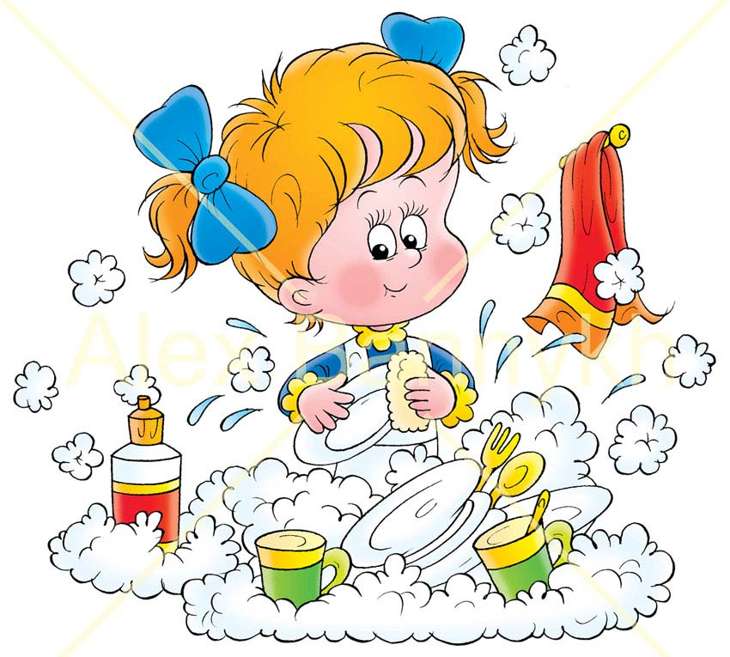
Хозяйственно- бытовой труд в процессе воспитания детей
Работу выполнила зам. директора по ВРР МКУ СРЦН "Надежда»
Ленинск-Кузнецкого района"
Н.В. Калугина

Slide 2
Значение труда
А. С. Макаренко.
Труд основа человеческой жизни.
Труд - это могучий воспитатель, в педагогической системе воспитания А. С. Макаренко. Основой является именно труд. Но что такое труд- это совсем не то, чем заняты руки ребенка, подростка. Труд это то, что развивает маленького человека, поддерживает его, помогает ему самоутвердиться.
Трудолюбие и способность к труду не дается от природы, но воспитывается с самого раннего детства. Труд должен быть творческим, потому что именно творческий труд, делает человека богато духовно.
Труд развивает человека физически. И, наконец, труд должен приносить радость доставлять счастье, благополучия. Еще можно сказать, что труд это проявление людей друг о друге.

Slide 3
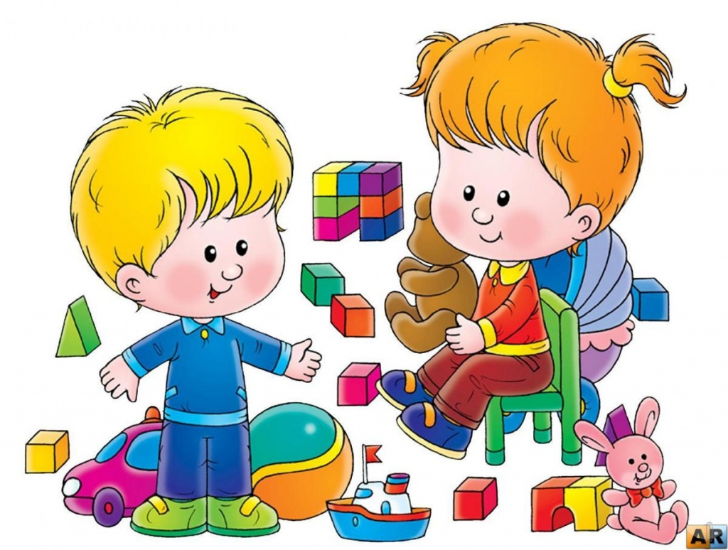
Виды труда
Самообслуживание является основным видом труда ребенка. Приучение детей самим одеваться, умываться, есть, убирать за собой игрушки на место формулирует у них самостоятельность, меньшую зависимость от взрослого, уверенность в своих силах, желание и умение преодолеть препятствия.
Ежедневное выполнение элементарных трудовых заданий приучает детей к систематическому труду. Дети начинают понимать, что все имеют трудовые обязанности, связанные с их повседневными потребностями. Это помогает воспитывать отрицательное отношение к безделью и лени.
САМООБСЛУЖИВАНИЕ

Slide 4
1. Содержать в порядке свои игрушки, настольные игры, пособия для занятий; протирать их сырой тряпочкой; мыть некоторые игрушки.

Slide 5
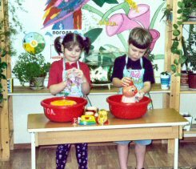

Slide 6
Протирать мебель (вместе с кем-то из взрослых.)

Slide 7
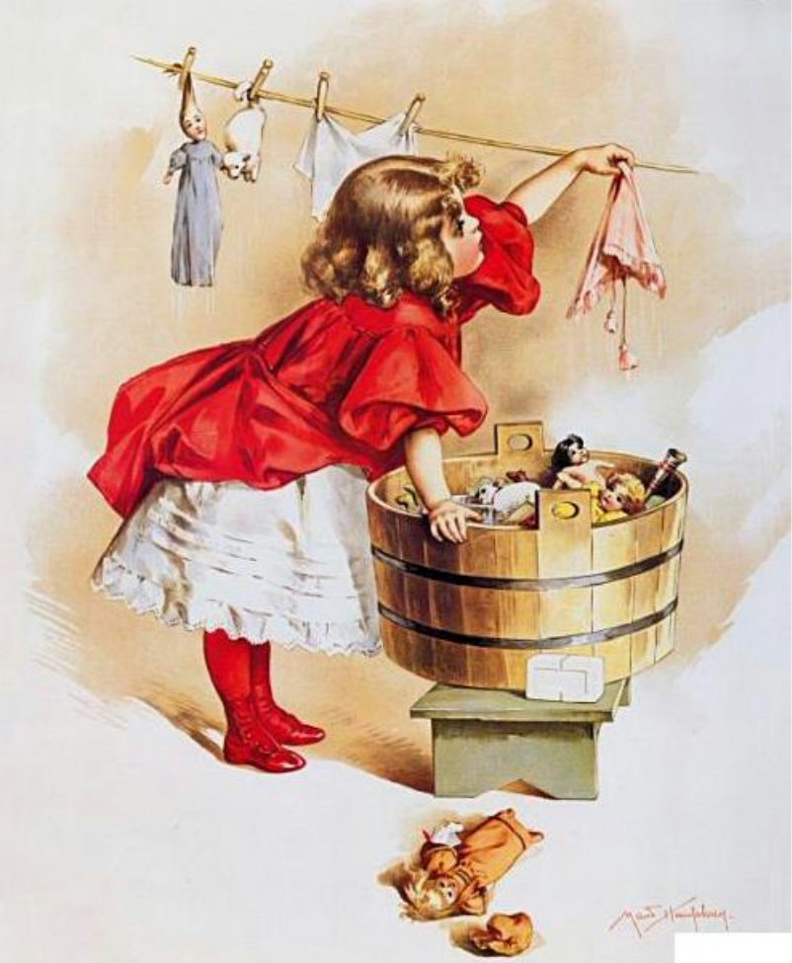
Стирать одежду для кукол, мелкие личные вещи (носовые платки, носки ленточки.), салфетки для хлебницы и т.п.

Slide 8
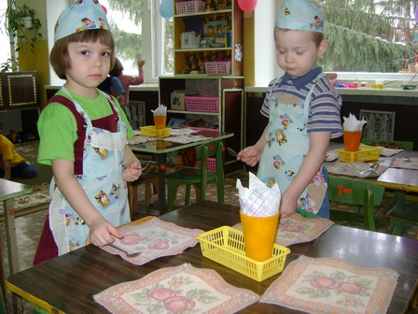
Накрывать на стол, убирать посуду после еды; мыть чашки, ложки и другую посуду после завтрака.

Slide 9
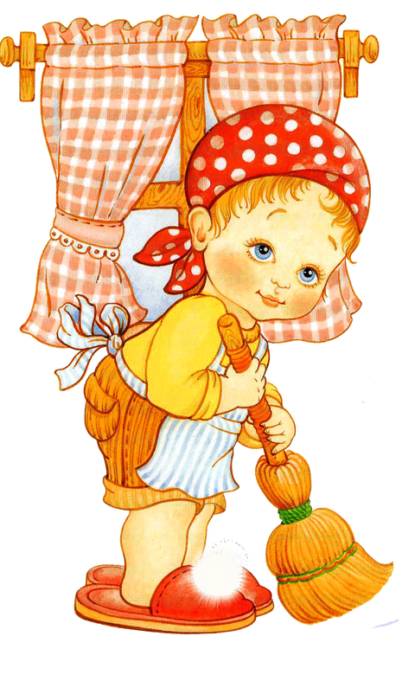
Подметать сырым веником пол в комнате, небольшой метлой дорожку во дворе.

Slide 10
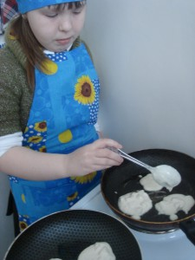
Помогать взрослым в приготовлении пищи: чистить вареный картофель, резать вареные овощи для винегрета, мыть овощи, делать пирожки, печенье, собирать и чистить ягоды

Slide 11
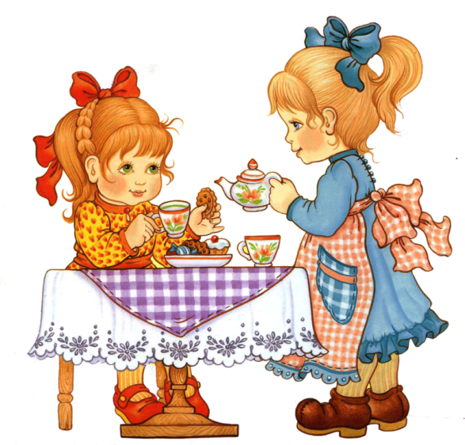
По мере усвоения трудовых навыков дети приобретают самостоятельность в выполнении действий, учатся работать быстро, правильно, аккуратно. Овладения навыками, умениями в сфере хозяйственно-бытового труда обеспечивает большую активность, инициативу действий в быту, включения различных трудовых процессов.

Slide 12
Труд детей в природе.
Труд детей в природе создает благоприятные условия для физического развития, совершенствует движения, стимулирует действия разных органов, укрепляет нервную систему, большое значение имеет труд в природе для умственного и сенсорного развития детей. В этом труде, как не в каком другом сочетается умственные и волевые усилия.

Slide 13
Труд в природе связан с расширением кругозора детей, получением доступных знаний, например, о почве, посадочном материале, трудовых процессов, орудиях труда. Труд в природе способствует развитию наблюдательности, любознательности детей, воспитывает у них интерес к сельскохозяйственному труду, и уважение к людям, которые им занимаются. Труд в природе помогает воспитать любовь к ней. Через содержания труда в природе, например, выращивание красивых цветов, направленного на удовлетворение эстетических потребностей людей, через организацию трудового процесса в соответствии с требованиями культуры и эстетики, использование результатов труда для удовлетворения практических потребностей и радостных эстетических эмоций, осуществляется эстетическое воспитание детей.

Slide 14
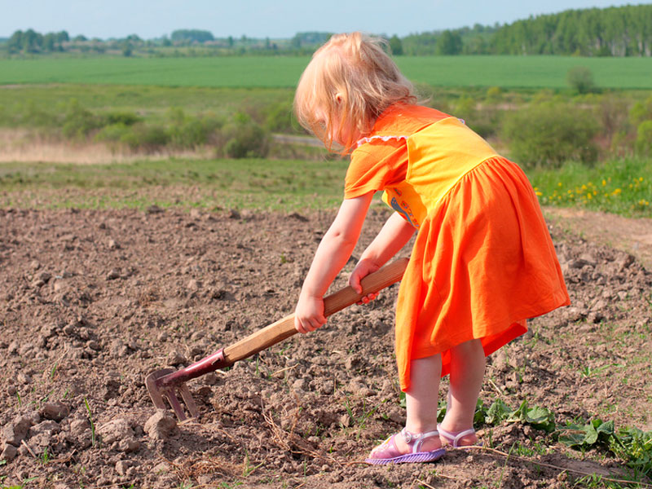
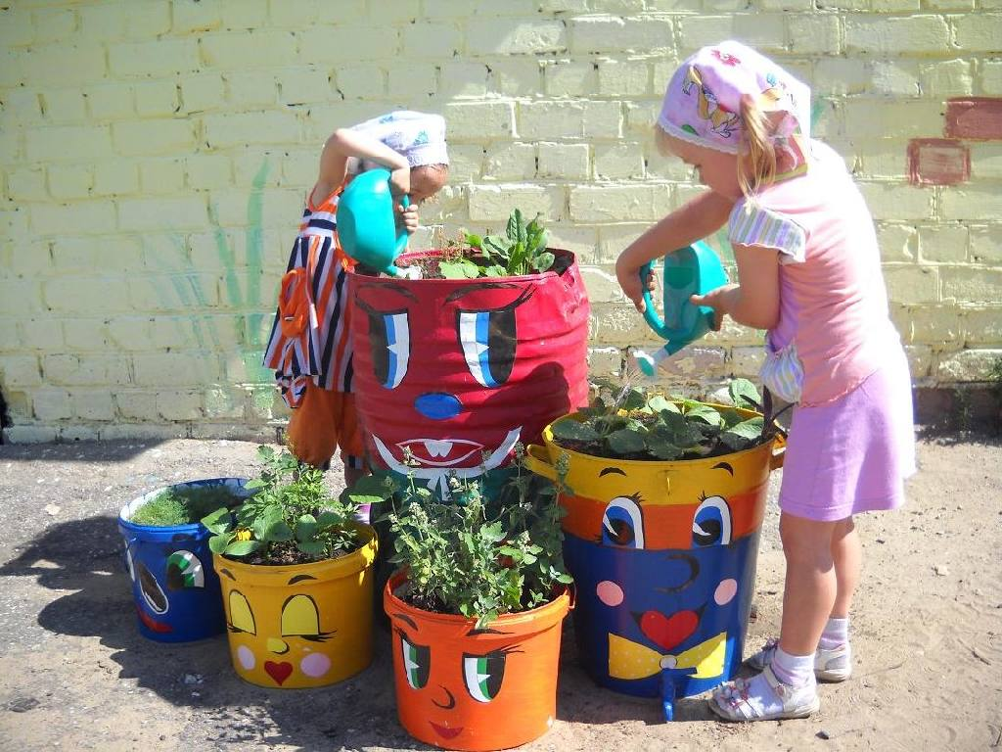
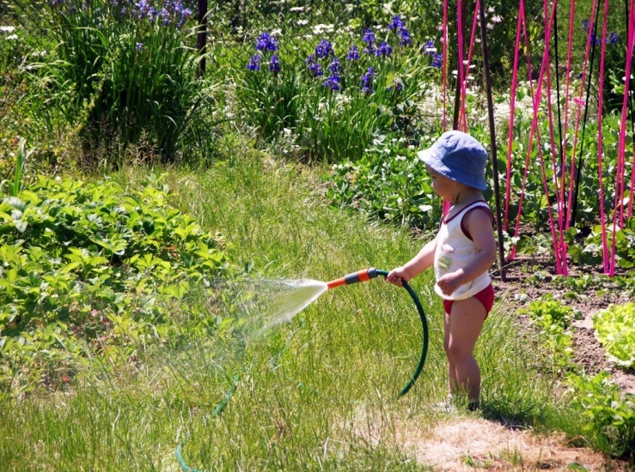
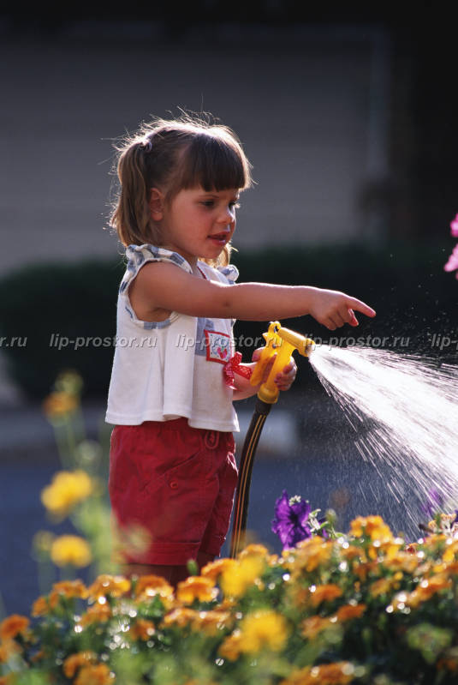

Slide 15
Ручной труд
Ручной труд - развивает конструктивные способности детей, полезные практические навыки и ориентировки, формирует интерес к работе, готовность за нее, справится с ней, умение оценить свои возможности, стремление выполнить работу как можно лучше (прочнее, устойчивее, изящнее, аккуратнее).
В процессе труда дети знакомятся с простейшими техническими приспособлениями, осваивают навыки работы некоторыми инструментами, учатся бережно относиться к материалам, предметам труда, орудиям.

Slide 16
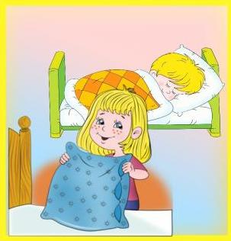
Оказывать посильную помощь в разных хозяйственных делах: повесить или снять с веревки небольшое по размеру белье, помочь нести сумку с покупками, покупать хлеб, принести, отнести вещь, поднять упавшую Приносить воду в небольших ведерках, колотые дрова, переворошить сено возле дома, сгрести его в небольшие копны Проявлять заботу о младших брате, сестре (помогать одеваться, гулять, играть, спеть песенку, прочитать наизусть стихотворение

Slide 17
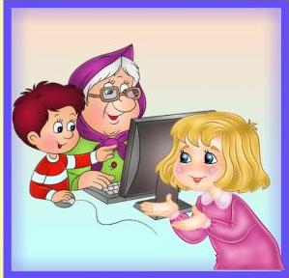
Оказывать внимание и помощь бабушке, дедушке, маме и папе, пожилым людям.

Slide 18
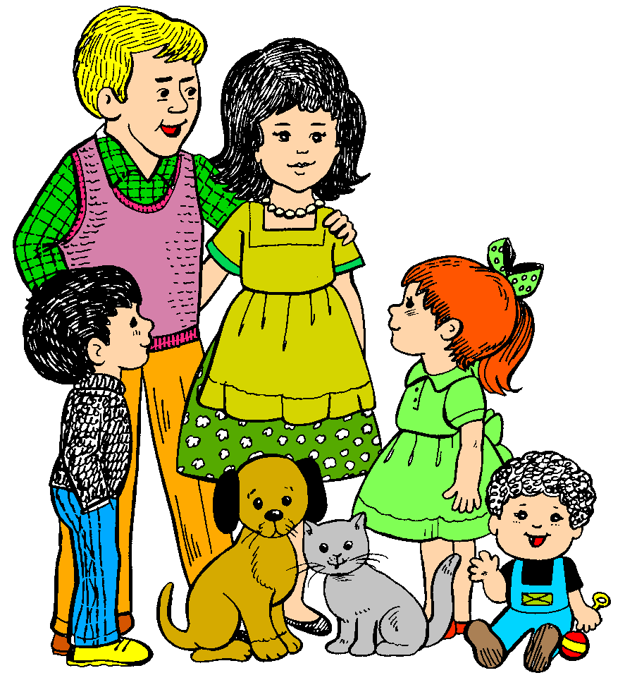
Работа с семьей
Особое значение в процессе нравственного воспитания ребенка имеет труд. В труде формируются такие качества личности, как ответственность, трудолюбие, дисциплинированность, самостоятельность и инициатива.
Выполнение определенных посильных трудовых обязанностей способствует воспитанию у ребенка чувства ответственности, доброжелательности, отзывчивости. Для формирования всех этих качеств в семье имеются самые благоприятные условия. Здесь все дела и заботы общие. Совместный с родителями или другими членами семьи труд побуждает ребенка помогать друг другу, делать что - то для всех. Таким образом, у него закладываются основы нравственных качеств, необходимых для жизни в обществе

Slide 19
Как ребенка приобщить к труду?
В семье дети постоянно видят, что родители делают: готовят еду, убирают квартиру, стирают белье, шьют. Наблюдение за тем как выполняют взрослые эти повседневные дела, постепенно помогает ребенку понять их значимость и отношение родителей к труду: мама пришла с работы усталая, но должна готовить ужин для всех, папа идет в магазин за продуктами. Следует помнить что детские наблюдения могут носить созерцательный характер. Чтобы пример членов семьи стал для ребенка руководством к действию, взрослые могут сопроваждать свою работу пояснениями. Это обычно привлекает к себе внимание детей, они задают вопросы, пытаются помочь родителям. Так постепенно ребенка привлекают к совместному со взрослыми труду.
Поручения, даваемые детям должны быть интересными и привлекательными по форме выполнения. Если же они строятся лишь на распоряжениях: «Подай!», «Подержи!», «Подержи!», то это отбивает у ребенка охоту трудиться. Потому взрослый, скажем столярничая, не только просит принести какой либо инструмент, но и учит ребенка, как им пользоваться.

Slide 20
Пословицы о труде
Труд человека кормит, а лень портит.
Кто любит трудиться, тому на месте не сидится.
Скучен день до вечера, коли делать не чего.
Полениться - и хлеба лишиться.
Терпенье и труд все перетрут.
Умелые руки не знают скуки.
Работе время, а потехе час.
Судят не, по словам, а по делам.
Без труда не выловишь и рыбку из пруда.
Что сделано наспех, то и сделано на смех.
Дело мастера боится.
Было бы терпенье будет и уменье.

